Slide 1
Chủ đề:
Tạo hình tự do và trang trí bằng nét
( 2 Tiết)

Slide 2

Mục tiêu bài học
Học sinh biết tạo hình bằng nét để tạo được sản phẩm mĩ thuật và trang trí theo ý thích bằng màu vẽ, đất nặn hoặc các chất liệu khác.
Học sinh phát triển được khả năng thể hiện hình ảnh thông qua trí tưởng tượng.
Học sinh biết giới thiệu, nhận xét và nêu được cảm nhận về sản phẩm của mình của bạn.

Slide 3
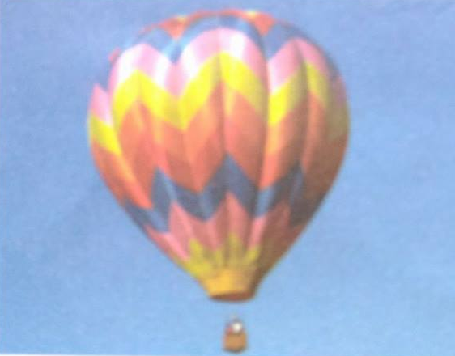
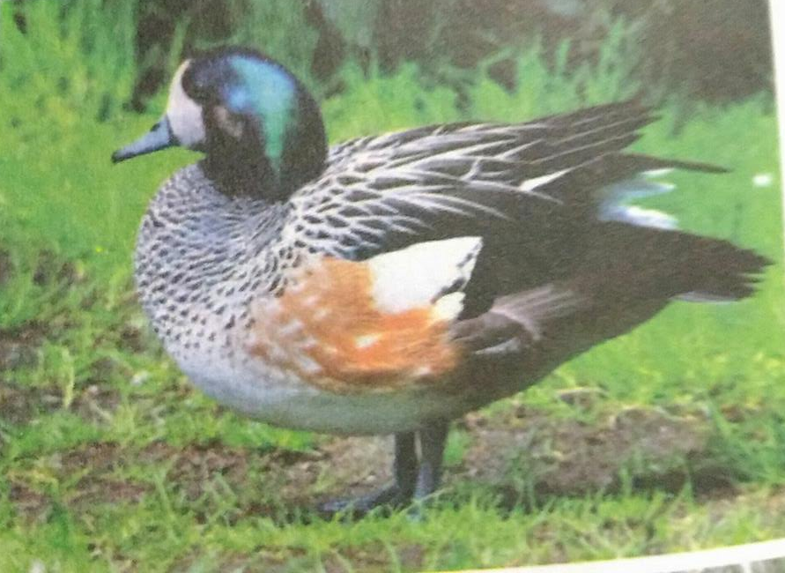
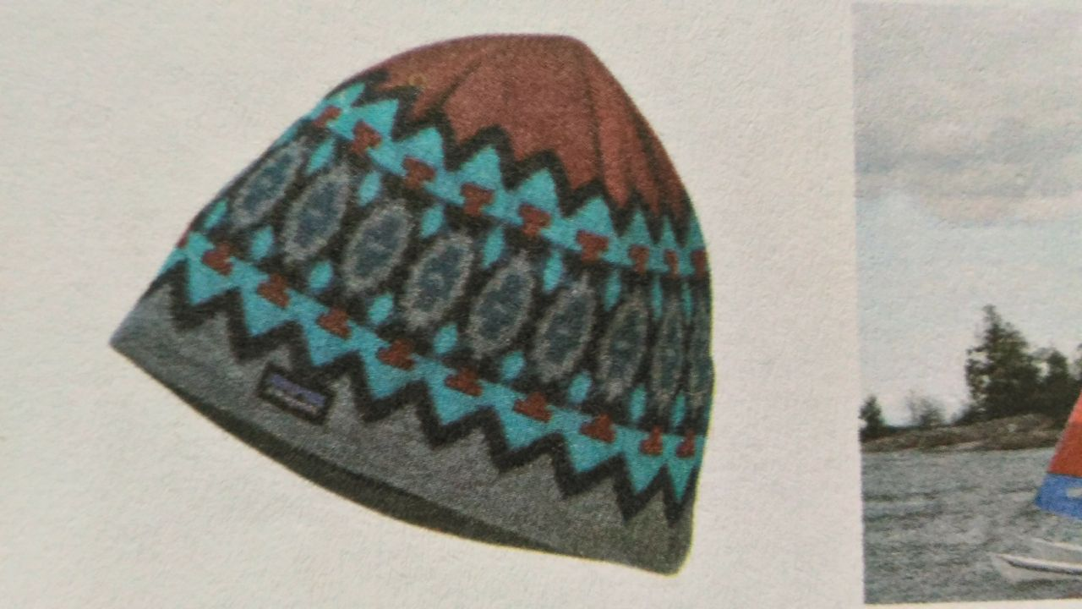
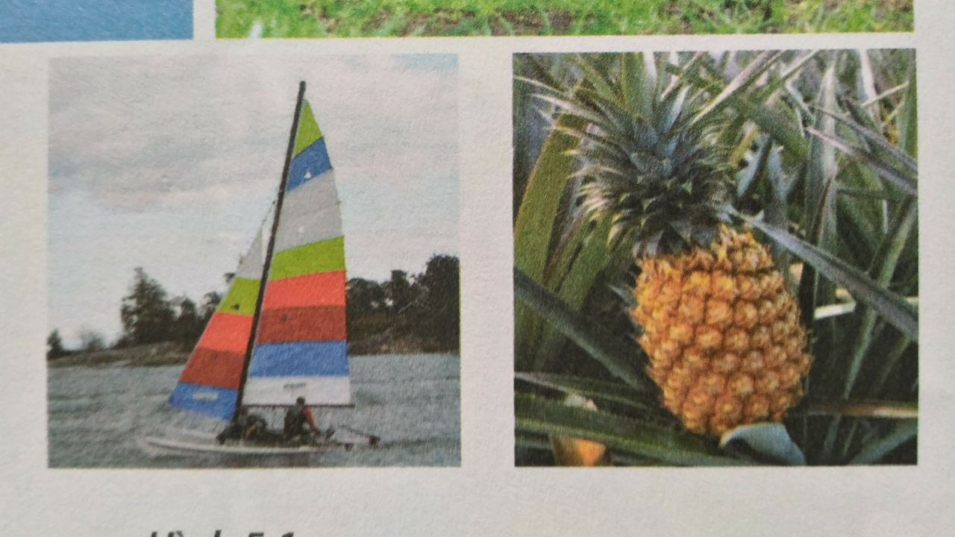
I. Hoạt động 1: TÌM HIỂU
Hình 5.1a
Hình 5.1b
Hình 5.1c
Hình 5.1d
Hình 5.1e

Slide 4
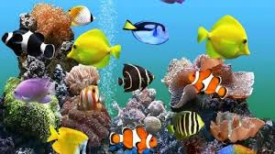
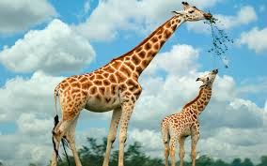
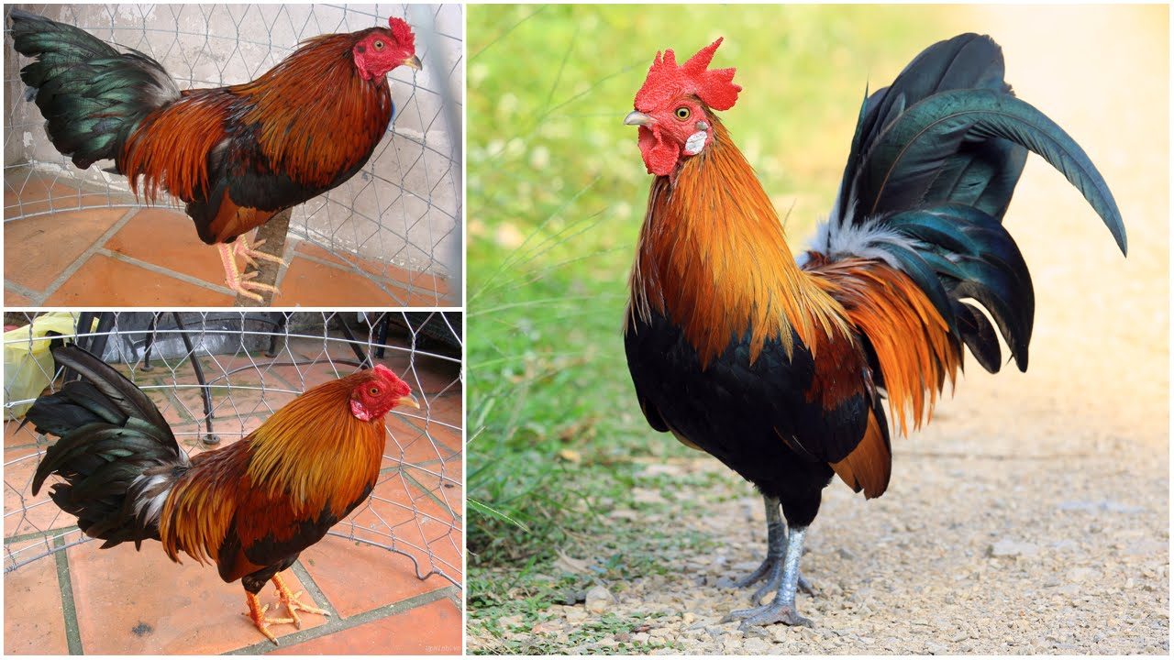
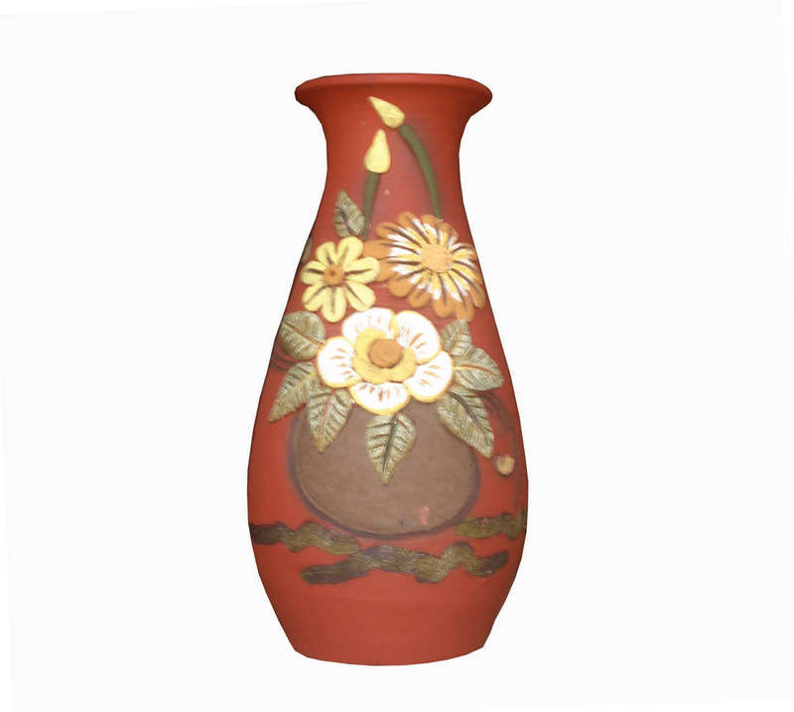
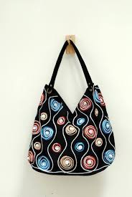
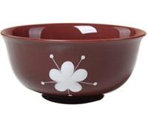
Hình 1
Hình 2
Hình 3
Hình 4
Hình 5
Hình 6

Slide 5
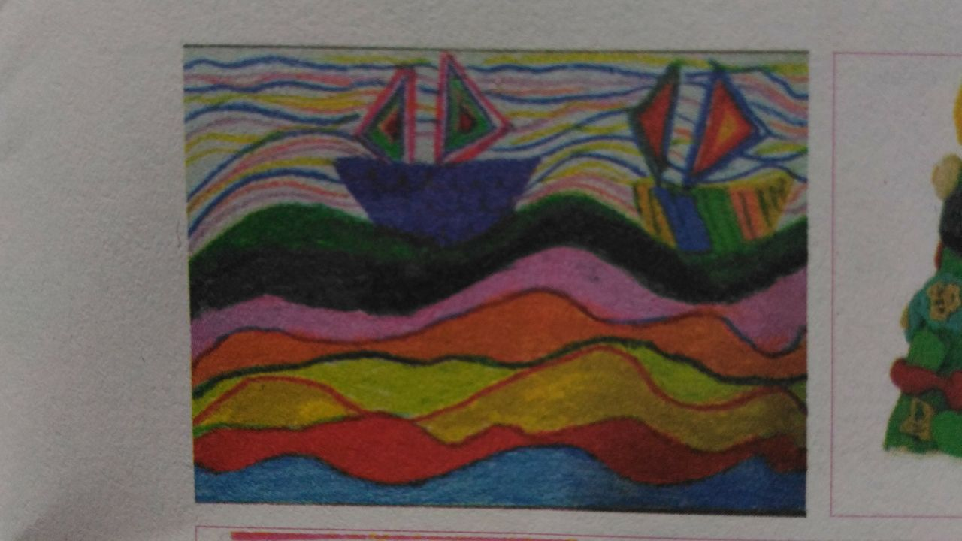
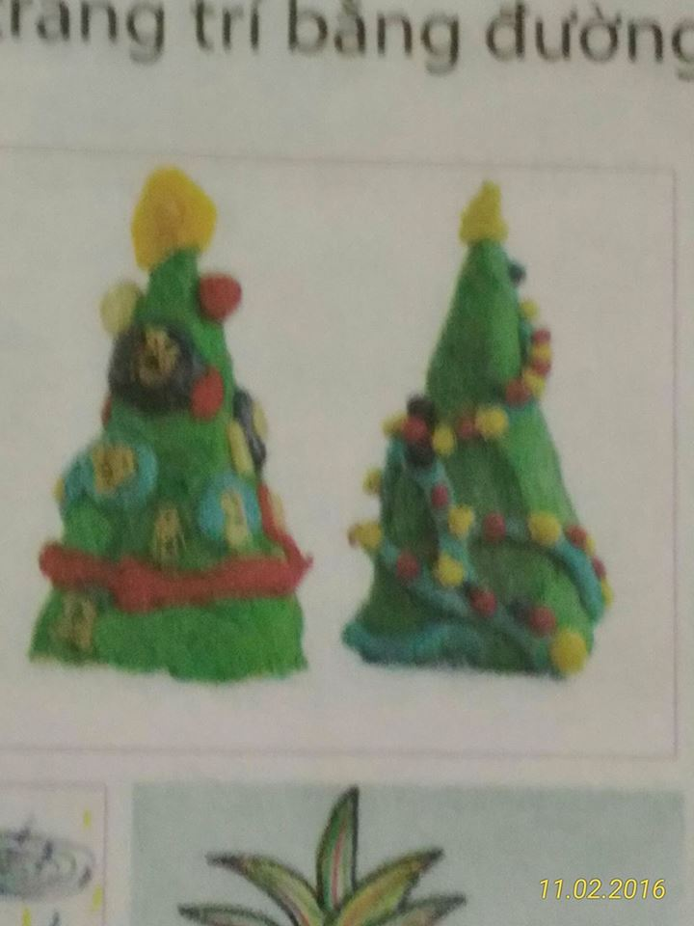
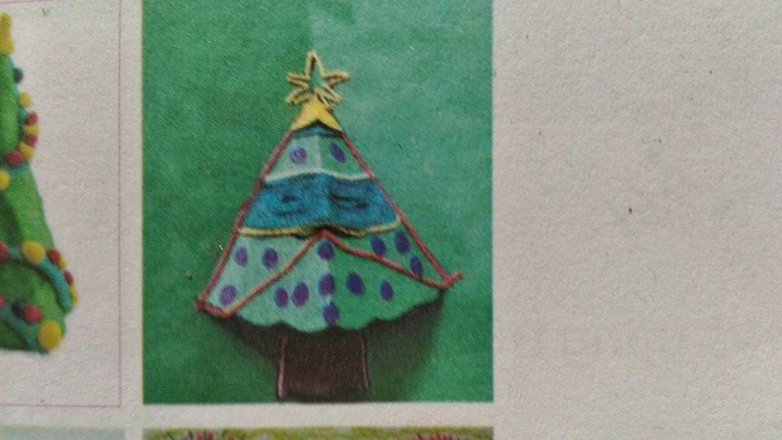
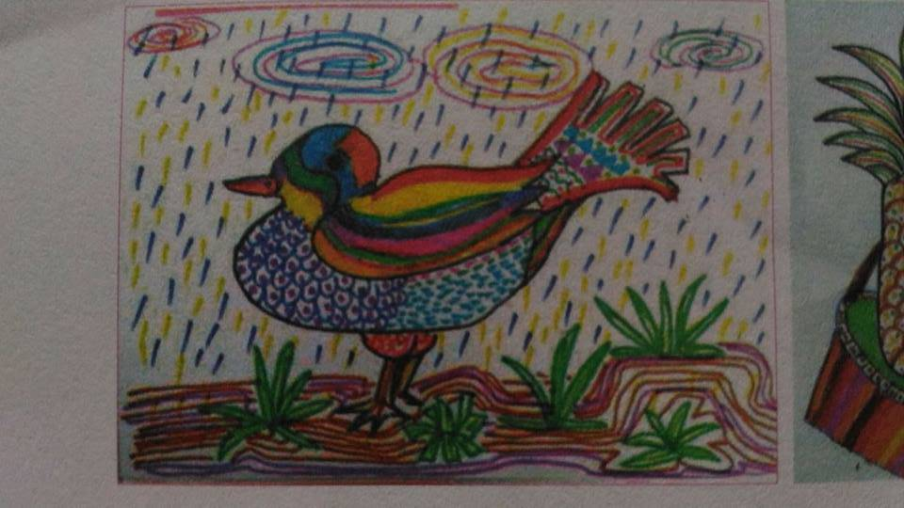
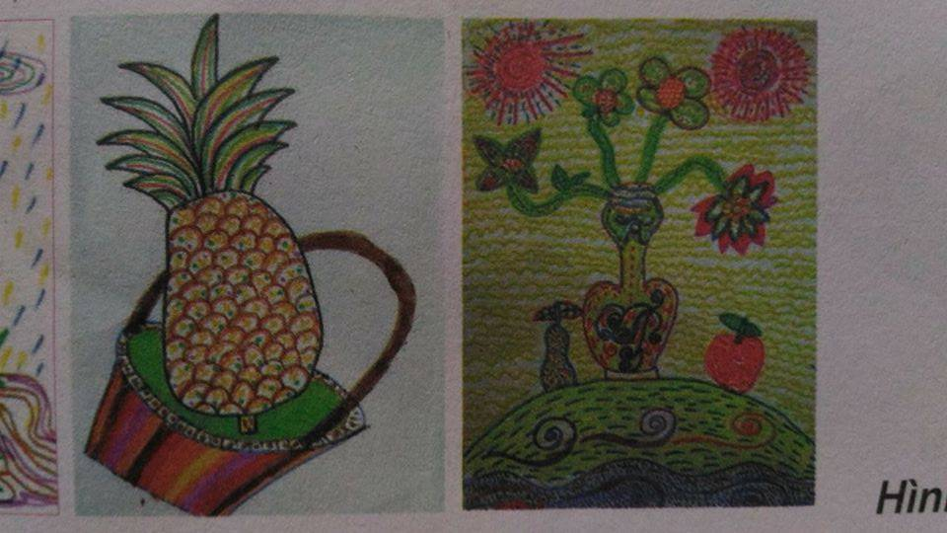
Hình5. 2a
Hình5. 2b
Hình5. 2c
Hình5. 2d
Hình5. 2d
Hình5. 2e

Slide 6
NỘI DUNG TÌM HIỂU
Em thích hình ảnh nào nhất? Vì sao?
(đường nét,hình dáng, màu sắc có trong các
hình ảnh)
Em có biết những hình ảnh, đồ vật nào khác trong tự nhiên và trong cuộc sống ? Chúng có hình dáng và màu sắc như thế nào?
Các sản phẩm đó được tạo nên bằng chất liệu gì?

Slide 7
Tóm tắt
Cây cối, con vật, đồ vật… trong cuộc sống quanh ta có vẻ đẹp đa dạng và phong phú.
Chúng ta có thể tạo hình trang trí cây cối, con vật, đồ vật bằng nhiều hình thức khác nhau như vẽ, xé dán, nặn…

Slide 8
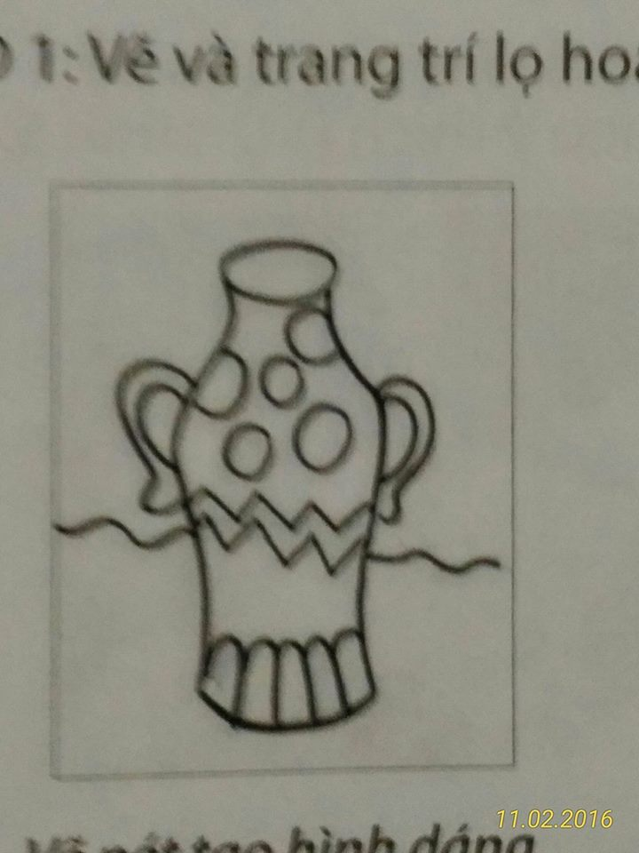
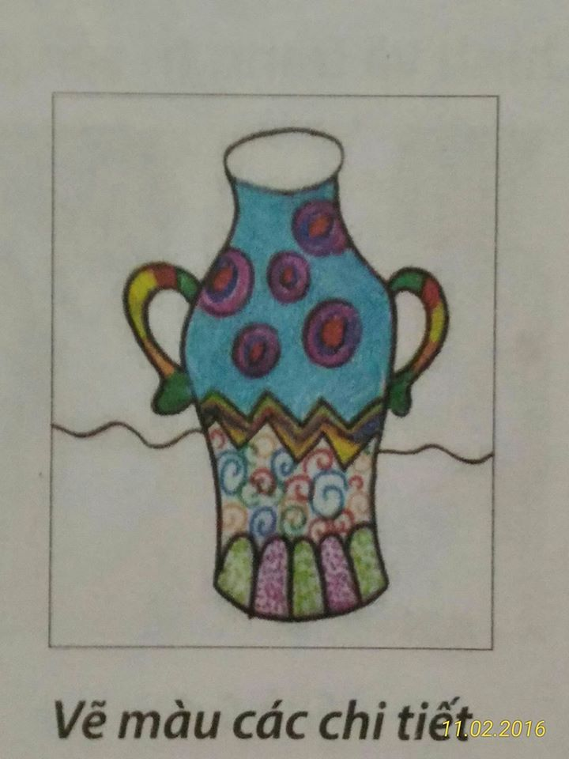
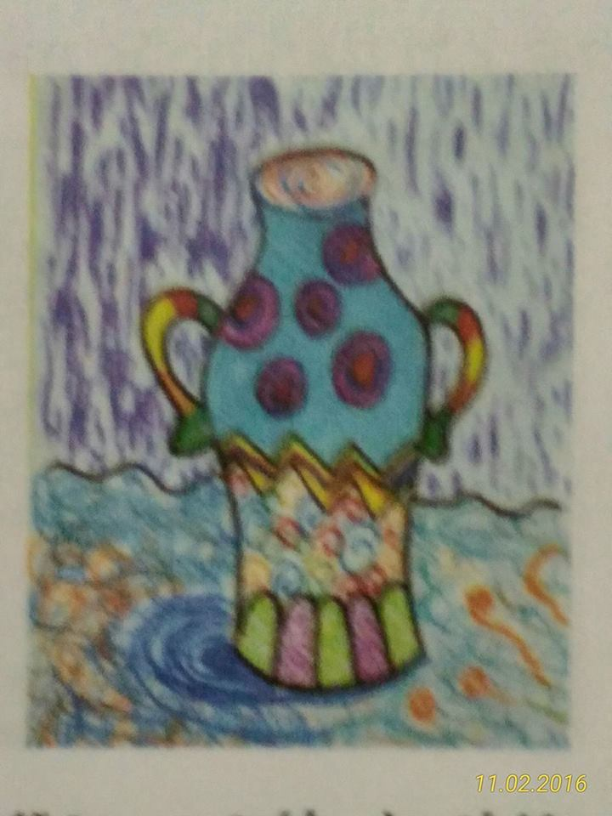
II. HOẠT ĐỘNG 2: CÁCH THỰC HIỆN
Cách vẽ
Vd : Vẽ và trang trí lọ hoa
Vẽ nét tạo hình dáng
Vẽ màu các chi tiết
Vẽ trang trí hoàn thiện

Slide 9
1. Hướng dẫn vẽ : Con gà

Slide 10
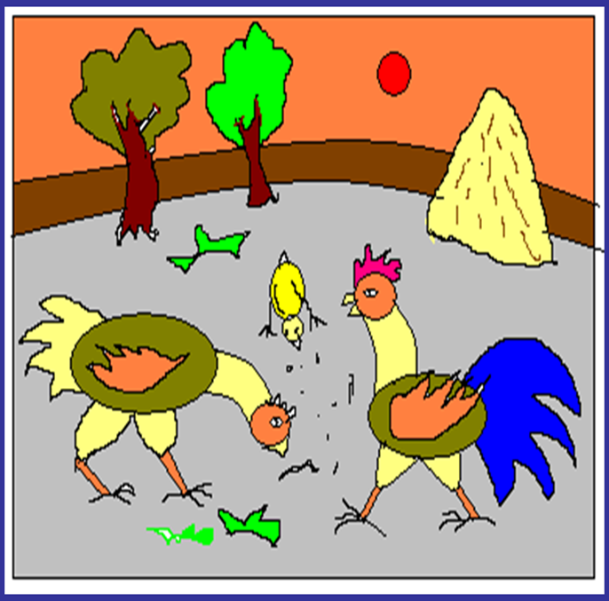

Slide 11
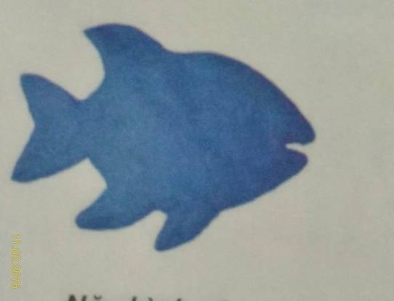
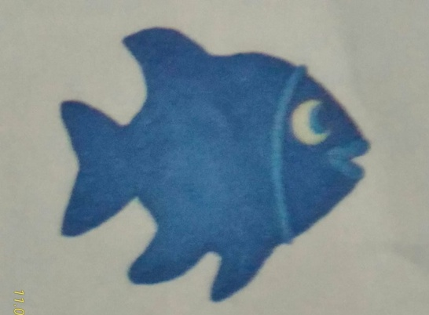
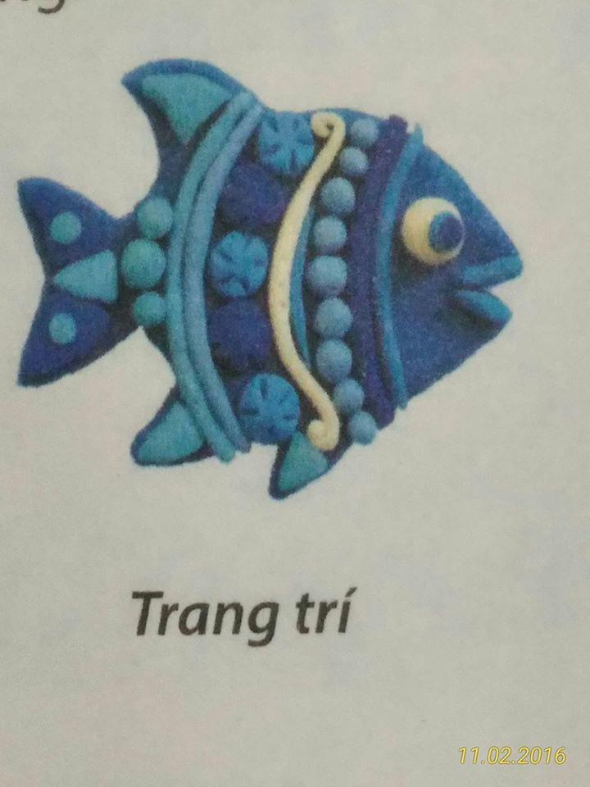
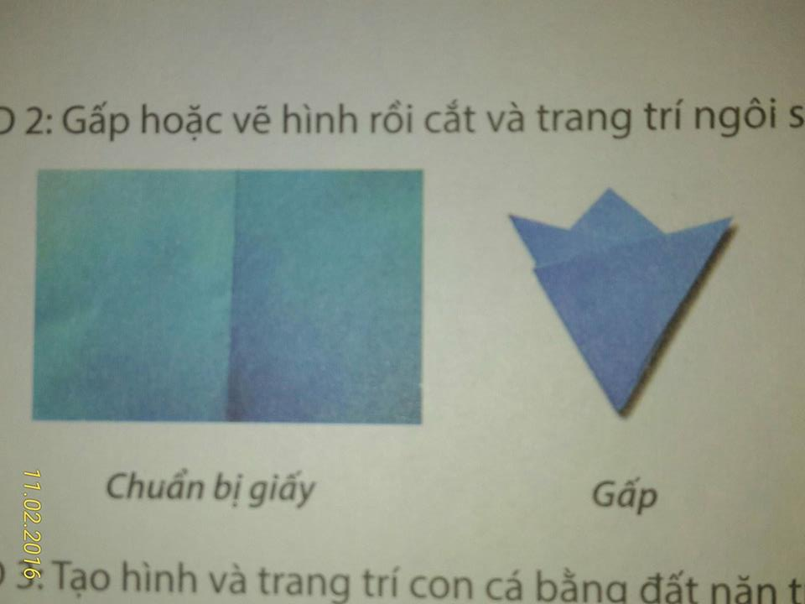
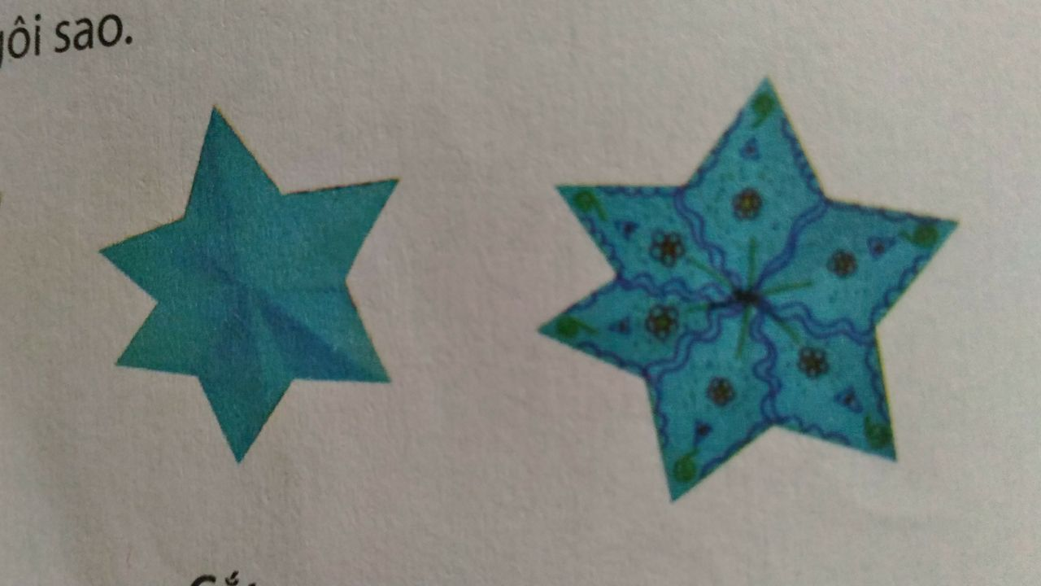
2.Hướng dẫn cách nặn.
1
2
3
3.Hướng dẫn cách cắt.
4
5
6
7

Slide 12




1
2
3
4

Slide 13
HOẠT ĐỘNG 3:
Thực hành
Tạo hình và trang trí một sản phẩm theo ý thích

Slide 14
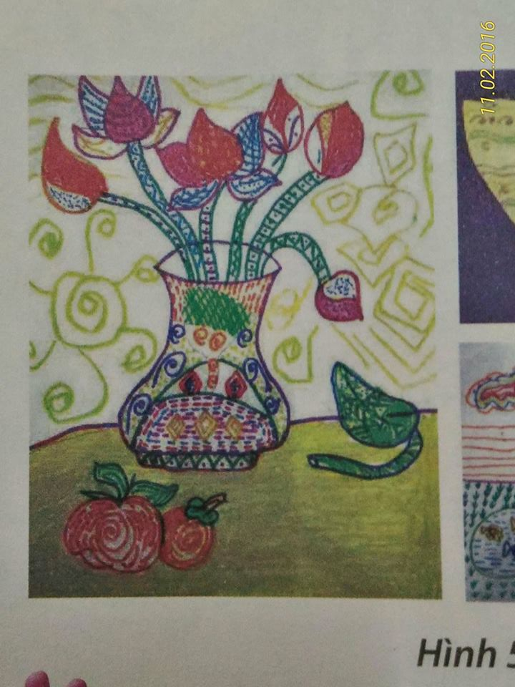
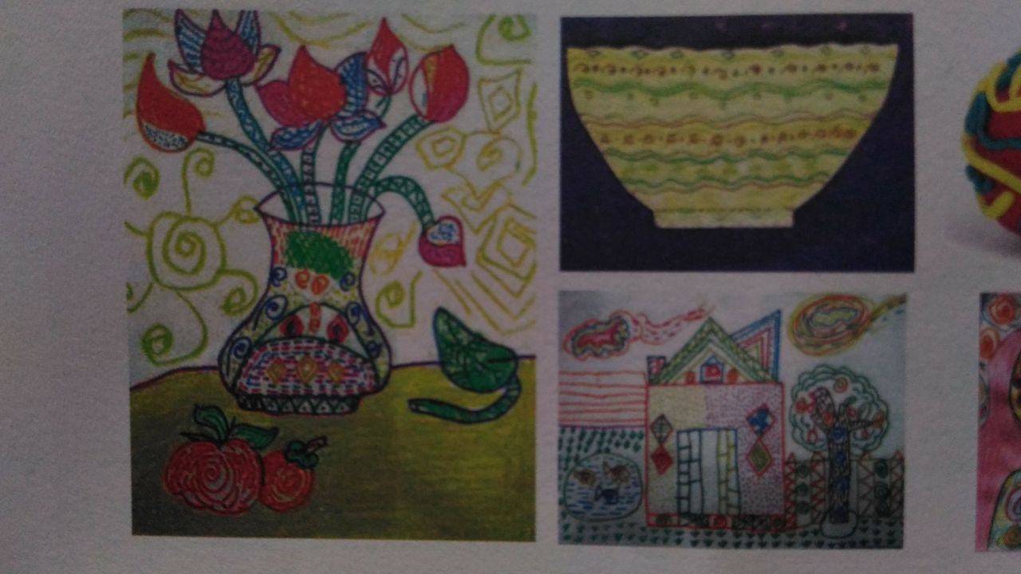
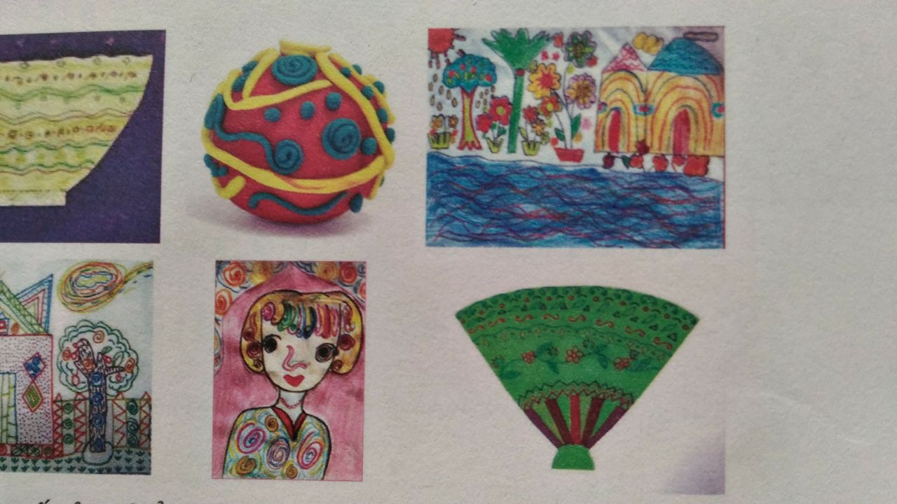
MỘT SỐ BÀI VẼ GỢI Ý
Hình 5.5

Slide 15
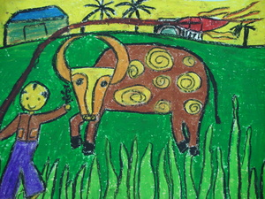
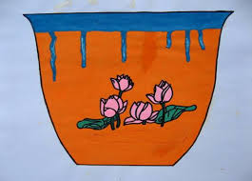
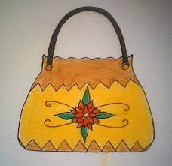
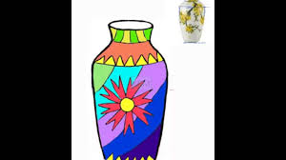
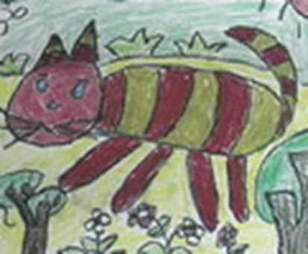
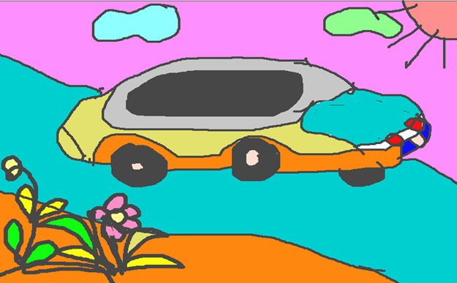

Slide 16
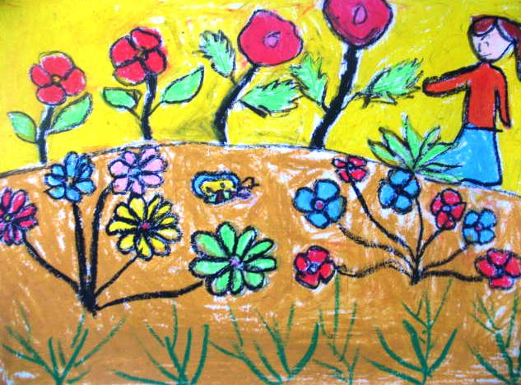
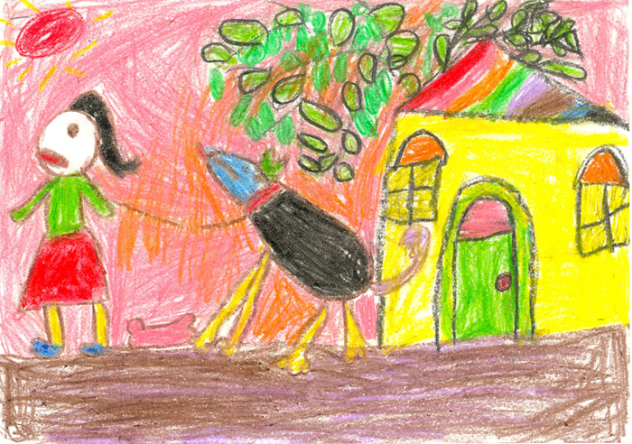

Slide 17
Hoạt động 3: Thực hành
Cách thực hiện tạo hình tự do:
- Bước 1: Vẽ nét tạo dáng các sản phẩm.
- Bước 2: Phối hợp các nét to, nhỏ, đậm, nhạt bằng
những màu sắc khác nhau để trang trí.
- Bước 3: Bổ sung thêm các đường nét trang trí khác
cho sản phẩm them sinh động.
- Bước 4: Vẽ chi tiết.
- Bước 5: Vẽ màu theo ý thích.

Slide 18
Hoạt động 4: Trưng bày, nhận xét, đánh giá sản phẩm
Chia sẻ cảm nhận của mình về bài tập của mình và bạn.
- Chọn nội dung (thích bức tranh nào nhất?)
- Bố cục (Chặt chẽ, cân đối)
- Hình vẽ (sinh động)
Màu sắc (Hài hòa, có đậm, có nhạt).
Bình chọn các bài vẽ đẹp

Slide 19
Vận dụng, sáng tạo
Giới thiệu bài tập mình đã vẽ với bố mẹ và mọi người trong gia đình em.
- Tập vẽ thêm một số hình ảnh đồ vật, con vật khác..

Slide 20


TIẾT HỌC KẾT THÚC
HẸN GẶP LẠI CÁC EM

